Slide 1
Momento de inercia
2º año ejecutivo
Segundo semestre, 2022

Slide 2
¿De qué depende la facilidad que tiene un objeto para rotar?

Slide 3
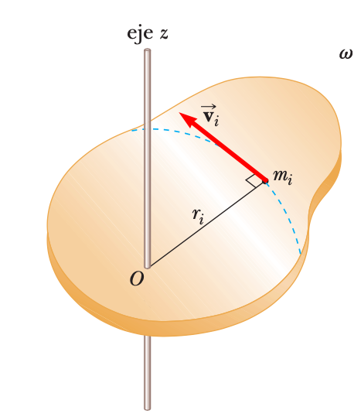
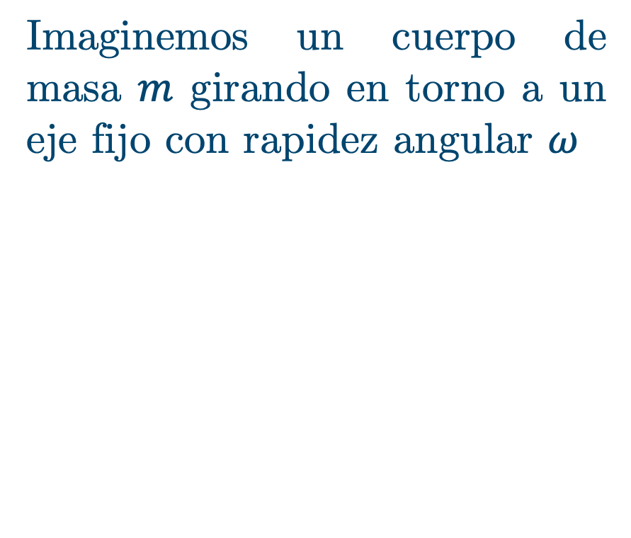
Energía cinética rotacional
Imaginemos un cuerpo de masa $m$ girando en torno a un eje fijo con rapidez angular $ω$

Slide 4
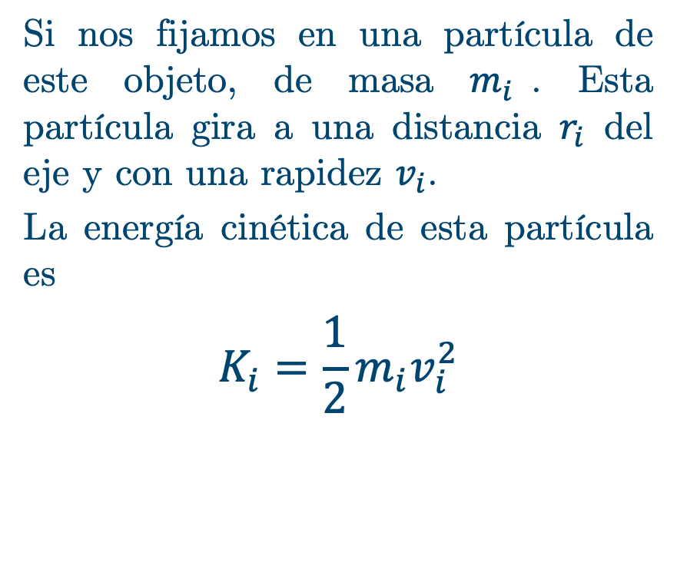
Energía cinética rotacional
Si nos fijamos en una partícula de este objeto, de masa $m_{i}$. Esta partícula gira a una distancia $r_{i}$ del eje y con una rapidez $v_{i}$.
La energía cinética de esta partícula es
$$K_{i}=\frac{1}{2}m_{i}v_{i}^{2}$$

Slide 5

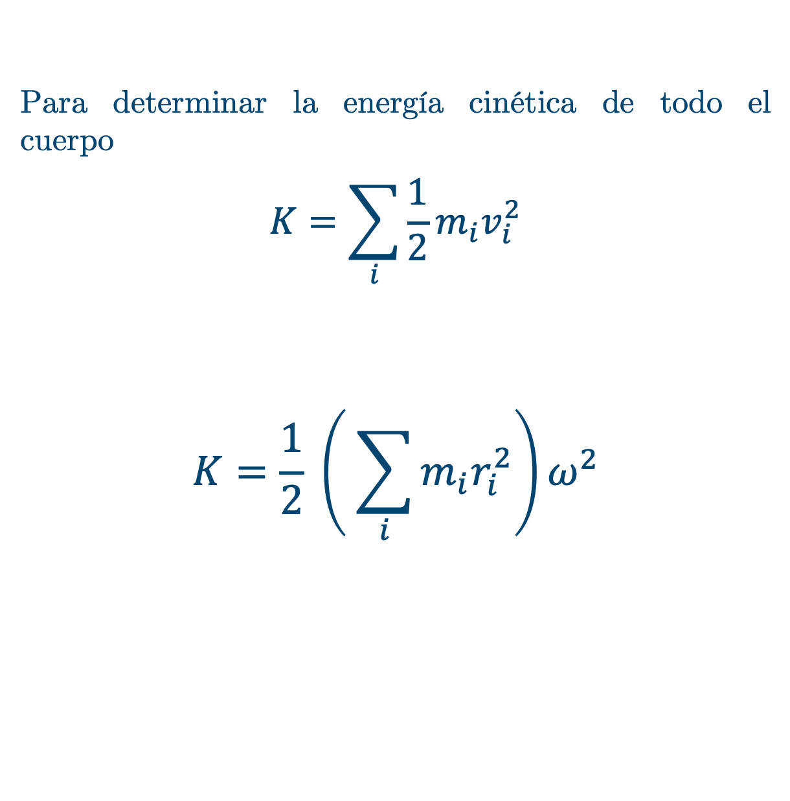
Energía cinética rotacional
Para determinar la energía cinética de todo el cuerpo
$$K=\sum_{i}{\frac{1}{2}m_{i}v_{i}^{2}}$$
$$K=\frac{1}{2} \left( \sum_{i}{m_{i}r_{i}^{2}}\right)ω^{2}$$
Como $v=ω·r$
Momento de inercia de un
sistema de partículas, I

Slide 6
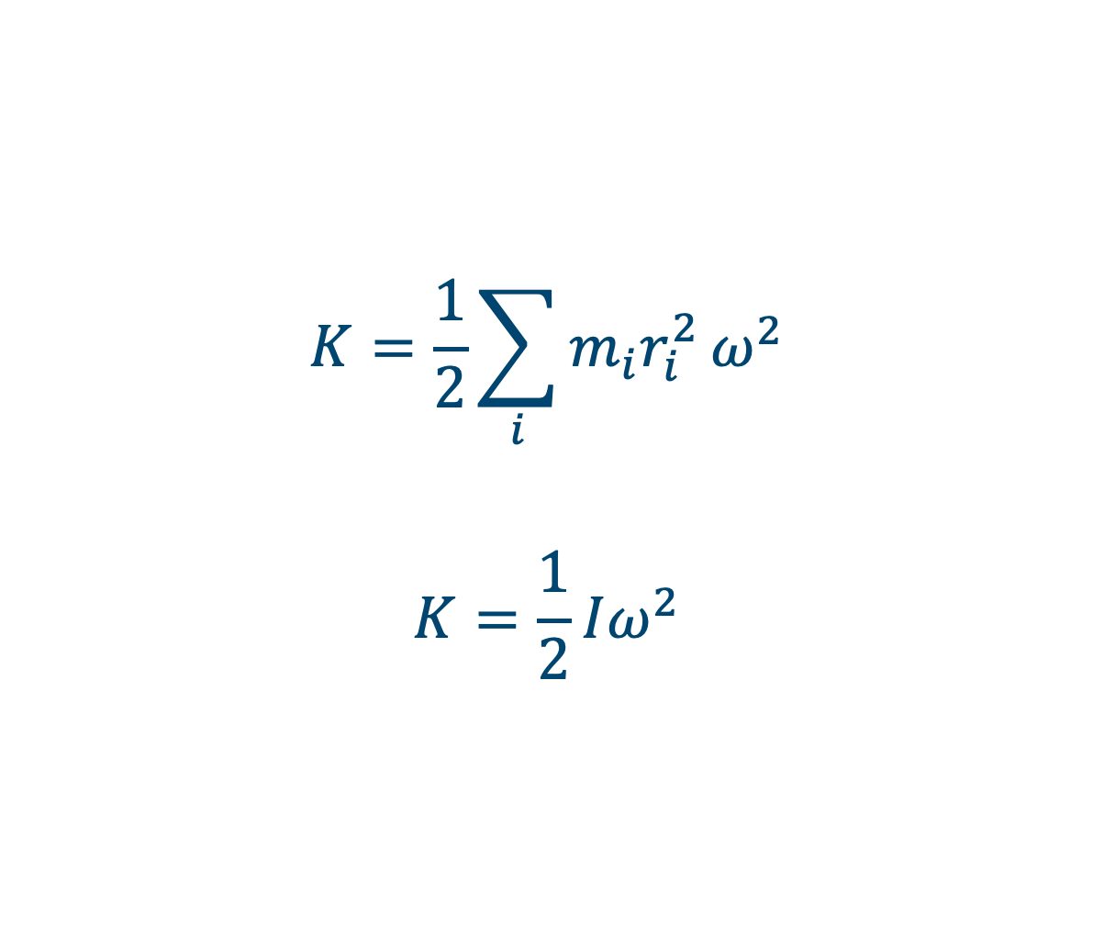
Energía cinética rotacional
$$K=\frac{1}{2}\sum_{i}{m_{i}r_{i}^{2}}ω^{2}$$
$$K=\frac{1}{2}Iω^{2}$$
Energía cinética de rotación

Slide 7
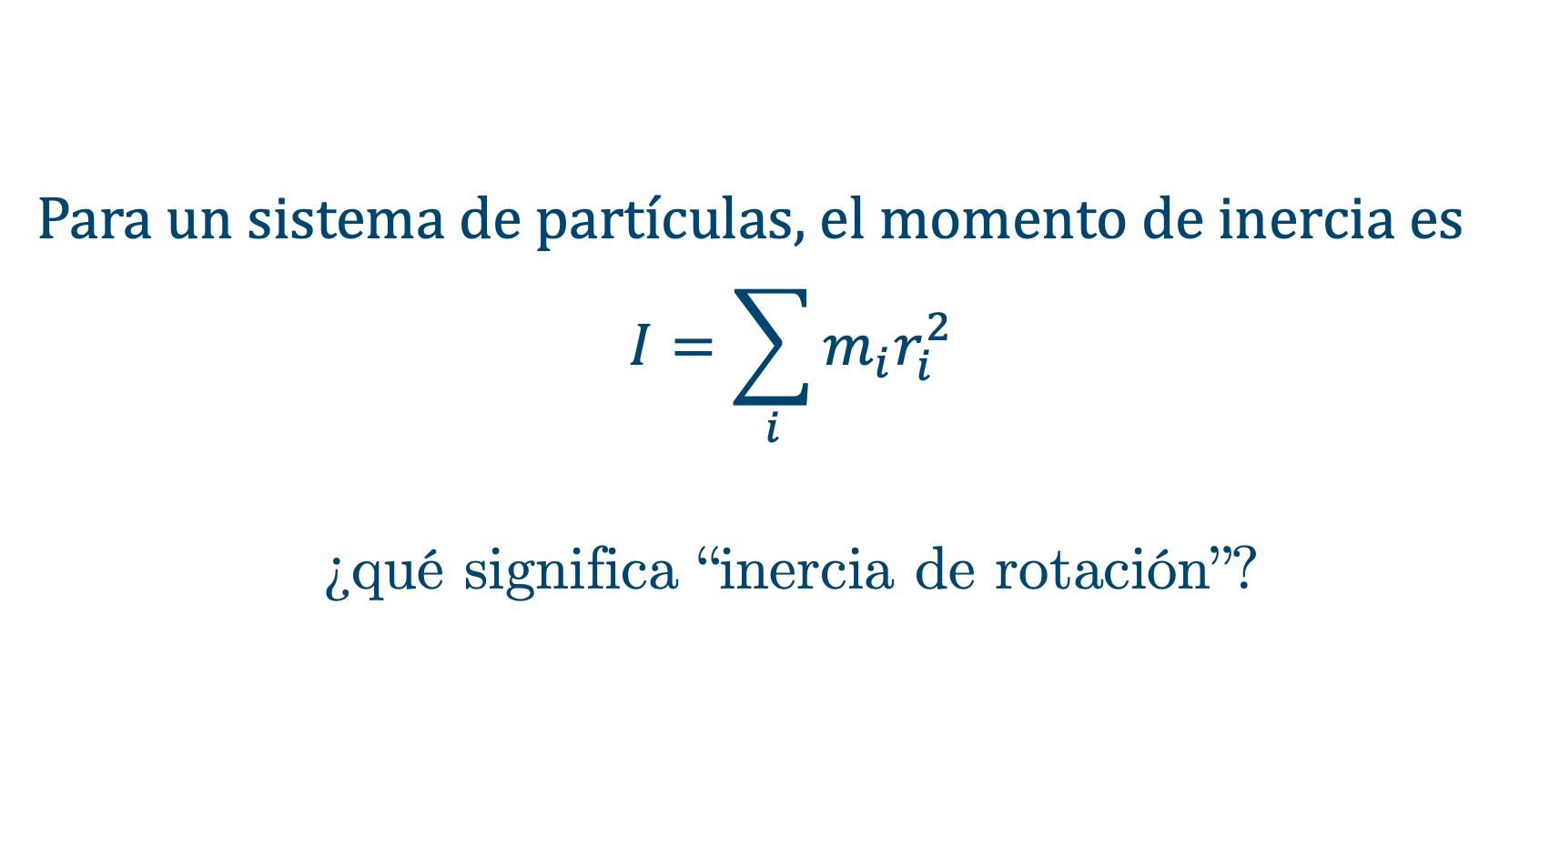
Momento de inercia o inercia de rotación
Para un sistema de partículas, el momento de inercia es
$$I=\sum_{i}{m_{i}r_{i}^{2}}$$
¿qué significa “inercia de rotación”?

Slide 8
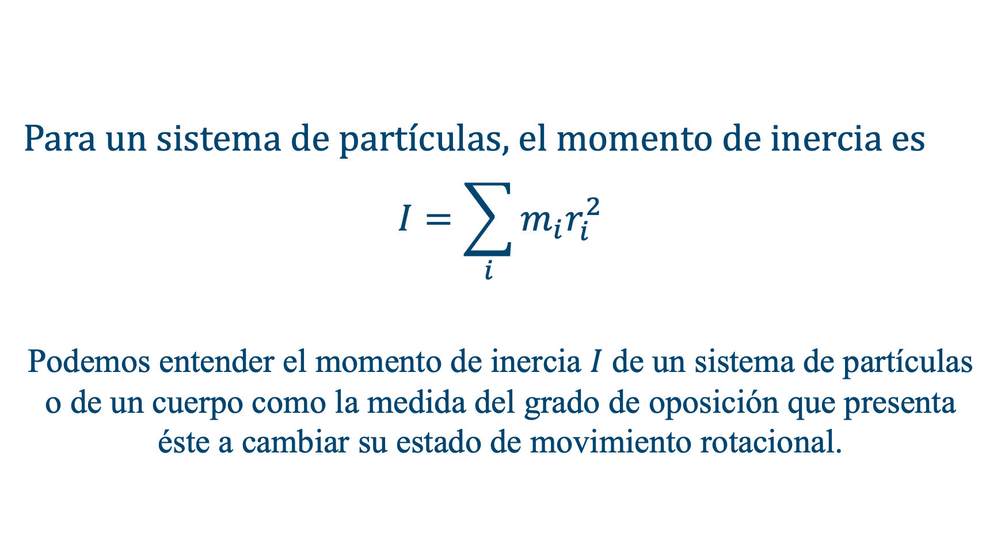
Momento de inercia o inercia de rotación
Para un sistema de partículas, el momento de inercia es
$$I=\sum_{i}{m_{i}r_{i}^{2}}$$
Podemos entender el momento de inercia $I$ de un sistema de partículas o de un cuerpo como la medida del grado de oposición que presenta éste a cambiar su estado de movimiento rotacional.

Slide 9
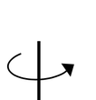




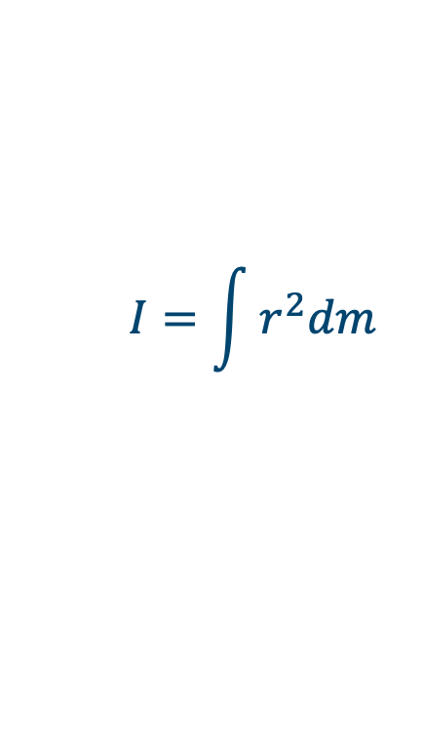
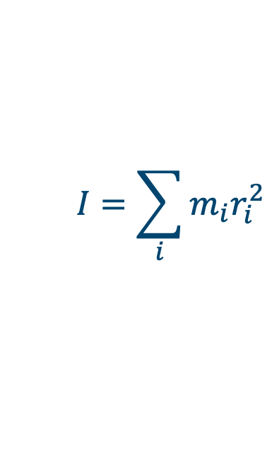

Momento de Inercia
Tanto un sistema de partículas como un objeto tienen momento de inercia.
Distribución discreta
Distribución continua
$$m_{1}$$
$$m_{2}$$
$$I=\sum_{i}{m_{i}r_{i}^{2}}$$
$$I=\int{r^{2}dm}$$
$$r_{1}$$
$$r_{2}$$

Slide 10

Momento de Inercia
Tanto un sistema de partículas como un objeto tienen momento de inercia.
Distribución discreta
Distribución continua
$$m_{1}$$
$$m_{2}$$
$$I=\sum_{i}{m_{i}r_{i}^{2}}$$
$$I=\int{r^{2}dm}$$
$$r_{1}$$
$$r_{2}$$
Unidad de medida para el S.I.
$$\left[kg·m^{2}\right]$$

Slide 11
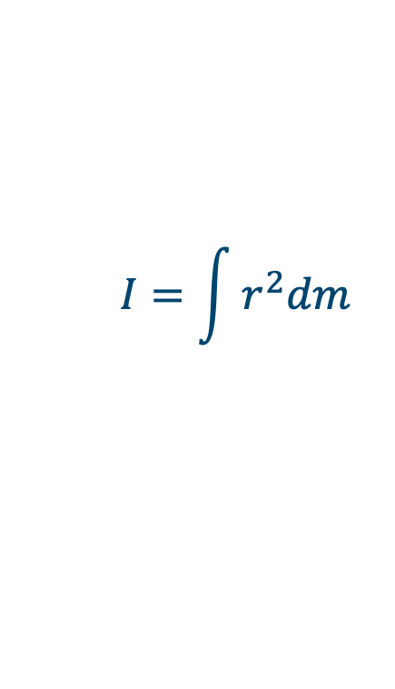
Volvamos a preguntarnos…
¿De qué depende la facilidad que tiene un objeto para rotar?
$$m_{1}$$
$$m_{2}$$
$$I=\sum_{i}{m_{i}r_{i}^{2}}$$
$$I=\int{r^{2}dm}$$
$$r_{1}$$
$$r_{2}$$

Slide 12
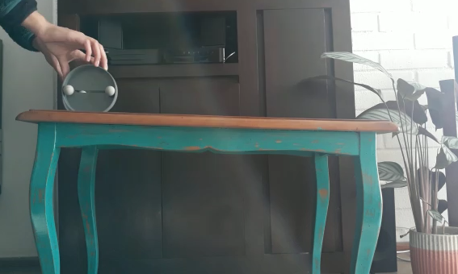
Observa atentamente…

Slide 13
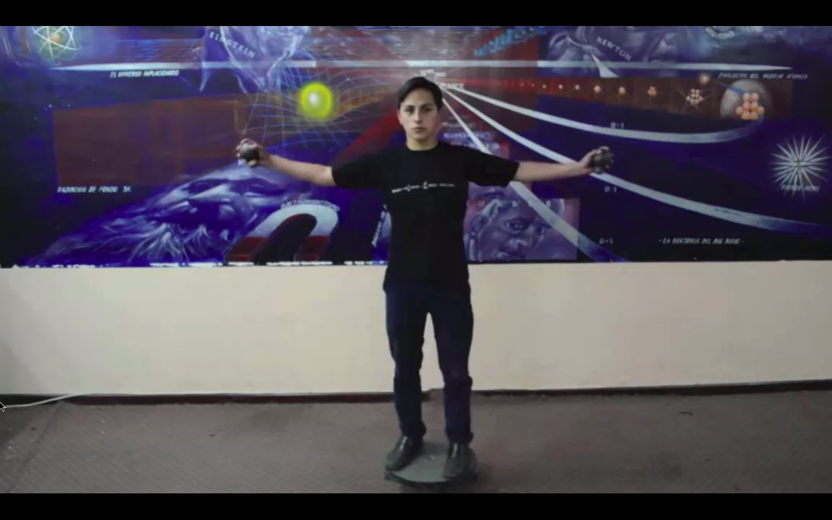
Otros ejemplos

Slide 14






Momento de Inercia
Ejemplo
Tres masas idénticas separadas una distancia $a$ entre sí
$$m$$
$$a$$
$$m$$
$$m$$
$$2a$$
$$m$$
$$a$$
$$m$$
$$m$$
$$2a$$
¿En cuál cuesta menos realizar la rotación?

Slide 15
Momento de Inercia
Ejercicio 11 guía
Las masas y coordenadas de cuatro partículas son las siguientes: 50 [g], x=2[cm], y =2 [cm]; 25 [g], x = 0, y = 4 [cm]; 25 [g], x = -3 [cm], y=-3 [cm]; 30 [g], x = -2 [cm], y = 4 [cm]. Calcule la inercia de rotación de este conjunto con respecto a los ejes
X
Y
Z

Slide 16

Momento de Inercia de sólidos rígidos
Barra homogénea de masa $M$ y largo $L$

Slide 17
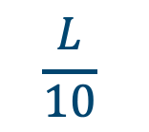
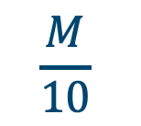
Momento de Inercia de sólidos rígidos
Barra homogénea de masa $M$ y largo $L$
$$\frac{M}{10}$$
$$\frac{L}{10}$$

Slide 18
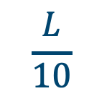
Momento de Inercia de sólidos rígidos
Barra homogénea de masa $M$ y largo $L$
$$\frac{M}{10}$$
$$\frac{L}{10}$$
$$\frac{L}{10}$$

Slide 19

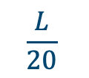



Momento de Inercia de sólidos rígidos
Barra homogénea de masa $M$ y largo $L$
$$\frac{M}{10}$$
$$\frac{L}{20}$$
$$\frac{3L}{20}$$
$$\frac{L}{10}$$
$$\frac{5L}{20}$$
$$\frac{7L}{20}$$
$$\frac{9L}{20}$$

Slide 20




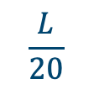

Momento de Inercia de sólidos rígidos
Barra homogénea de masa $M$ y largo $L$
$$I=\sum_{i}{m_{i}r_{i}^{2}}$$
$$\frac{L}{20}$$
$$I=2·\left(\frac{M}{10}{\left(\frac{L}{20}\right)}^{2}+\frac{M}{10}{\left(\frac{3L}{20}\right)}^{2}+\frac{M}{10}{\left(\frac{5L}{20}\right)}^{2}+\frac{M}{10}{\left(\frac{7L}{20}\right)}^{2}+\frac{M}{10}{\left(\frac{9L}{20}\right)}^{2}\right)$$
$$\frac{3L}{20}$$
$$\frac{5L}{20}$$
$$I=\frac{165}{2000}ML^{2}$$
$$\frac{7L}{20}$$
$$\frac{9L}{20}$$
$$I=\frac{1}{12,12}ML^{2}$$
$$I≈\frac{1}{12}ML^{2}$$

Slide 21

Momento de Inercia de sólidos rígidos
Barra homogénea de masa $M$ y largo $L$
$$I_{CM}=\frac{1}{12}ML^{2}$$

Slide 22
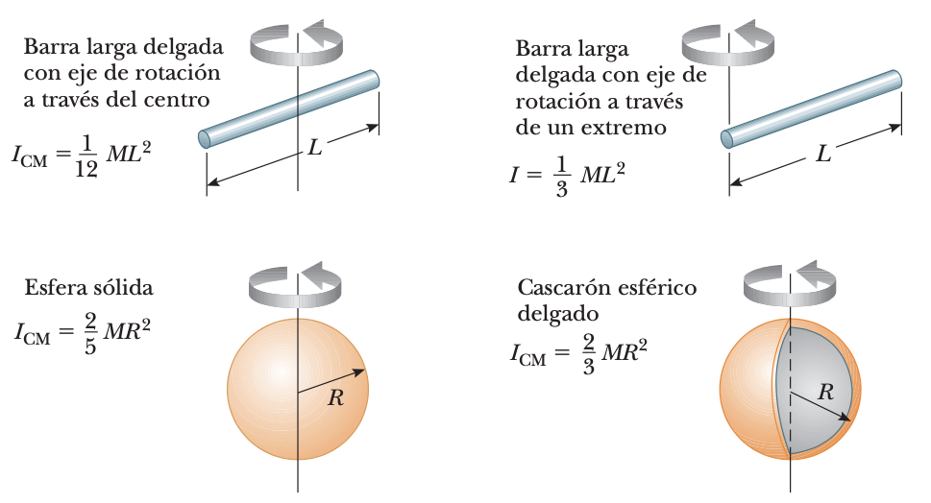
Algunos momentos de inercia importantes

Slide 23
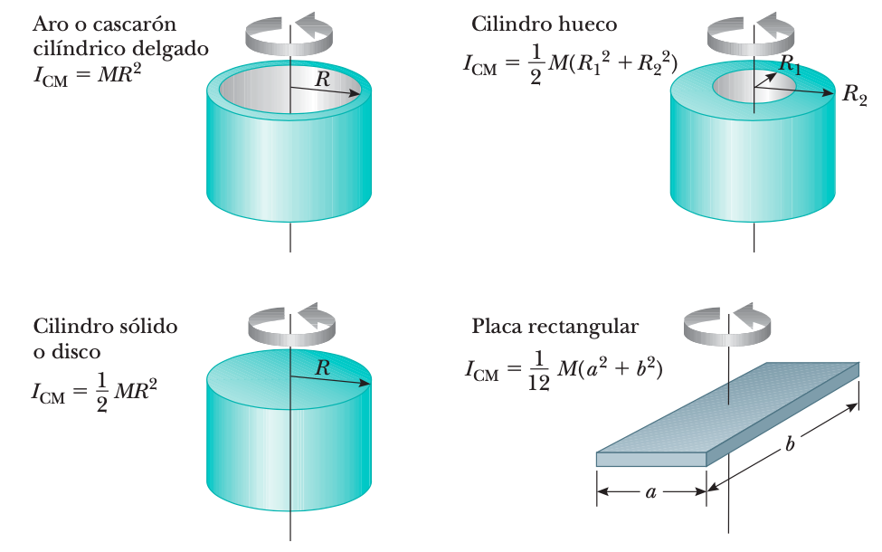
Algunos momentos de inercia importantes

Slide 24
Momento de Inercia
Ejercicio 12 guía
Un satélite de comunicaciones es un cilindro uniforme con 1220 [kg] de masa, 1,18 [m] de diámetro, y 1,72 [m] de longitud. Antes de lanzarlo desde la plataforma del taxi espacial, se le hace girar a razón de 1,46 rev/s] en torno al eje del cilindro; véase la figura. Calcule la energía cinética de rotación del satélite.

Slide 25
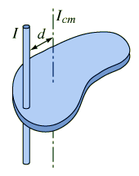

Teorema de ejes paralelos
Cuando el eje de rotación de un cuerpo se traslada paralelamente respecto del eje que pasa por el centro de masa, el nuevo momento de inercia se puede obtener a través de la expresión
$$I^{′}=I_{CM}+Md^{2}$$

Slide 26


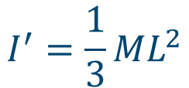
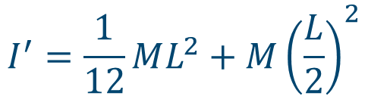

Teorema de ejes paralelos
Cuando el eje de rotación de un cuerpo se traslada paralelamente respecto del eje que pasa por el centro de masa, el nuevo momento de inercia se puede obtener a través de la expresión
$$I^{′}=I_{CM}+Md^{2}$$
Por ejemplo…
$$I^{′}$$
$$I_{CM}$$
$$I^{′}=\frac{1}{12}ML^{2}+M{\left(\frac{L}{2}\right)}^{2}$$
$$L$$
$$I^{′}=\frac{1}{3}ML^{2}$$

Slide 27
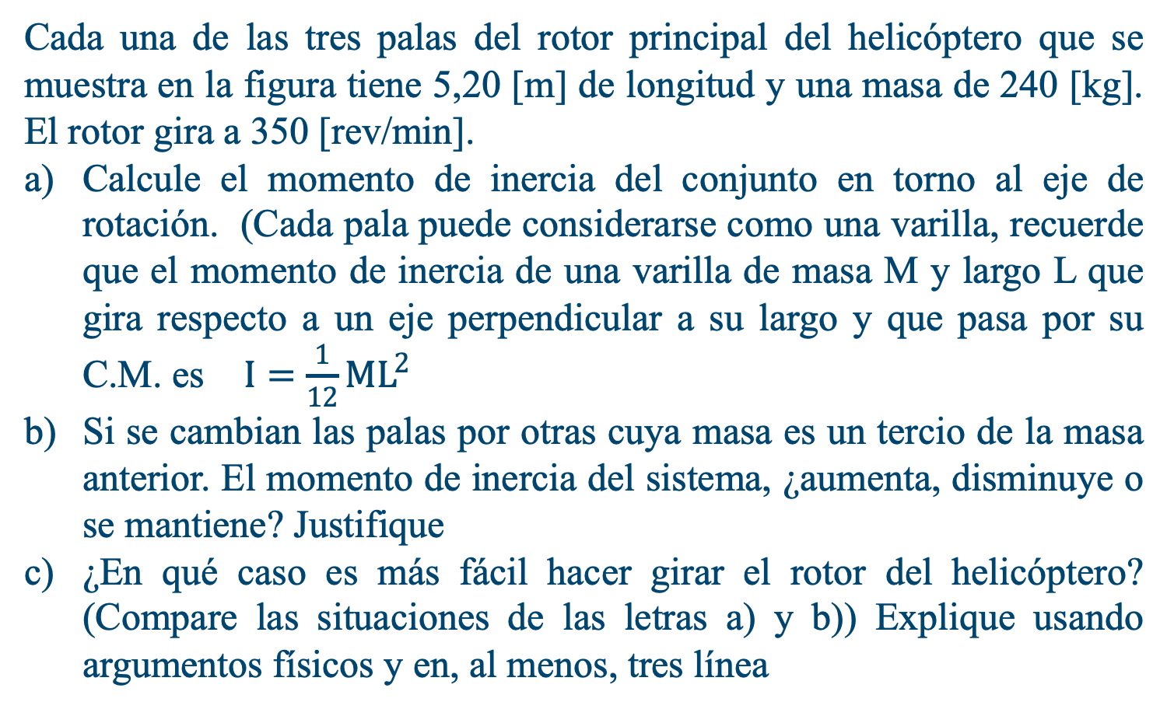
Momento de Inercia
Ejercicio 13 guía
Cada una de las tres palas del rotor principal del helicóptero que se muestra en la figura tiene 5,20 [m] de longitud y una masa de 240 [kg]. El rotor gira a 350 [rev/min].
Calcule el momento de inercia del conjunto en torno al eje de rotación. (Cada pala puede considerarse como una varilla, recuerde que el momento de inercia de una varilla de masa M y largo L que gira respecto a un eje perpendicular a su largo y que pasa por su C.M. es $I=\frac{1}{12}ML^{2}$
Si se cambian las palas por otras cuya masa es un tercio de la masa anterior. El momento de inercia del sistema, ¿aumenta, disminuye o se mantiene? Justifique
¿En qué caso es más fácil hacer girar el rotor del helicóptero? (Compare las situaciones de las letras a) y b)) Explique usando argumentos físicos y en, al menos, tres línea

Slide 28
Algunos ejercicios resueltos…
Momento de inercia
https://www.youtube.com/watch?v=v7yKEhqFUL8
Ejercicio torque
https://youtu.be/5z6NjiHvMjU
Ejercicio dinámica de rotación
https://youtu.be/WNMBSUZg-e8

Slide 29
Momento de Inercia
Ejercicio 16 guía
Calcule la inercia de rotación de una regla de un metro, cuya masa es de 0,56 [kg], en torno a un eje perpendicular a la regla y que está situado en la marca de 20 [cm].

Slide 30
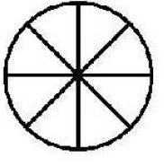
Momento de Inercia
Ejercicio 17 guía
Una rueda tiene 8 rayos (ver figura) cada uno de 0,3 [m] de longitud y una masa respectiva de m = 0,05 [kg]. Si la masa del borde de la rueda es 1,4 [kg], ¿que momento de inercia tiene la rueda con respecto a un eje que pasa por su centro y es perpendicular a su plano?

Slide 31
Dinámica de cuerpo rígido: Torque neto no nulo
Hasta ahora, hemos estudiado casos donde los cuerpos se mantienen en equilibrio y por ende su torque neto es nulo, pero ¿qué sucede si el torque neto es distinto de cero?

Slide 32
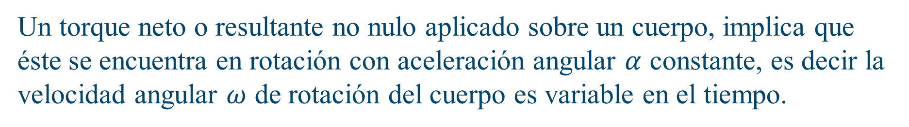
Dinámica de cuero rígido: Torque neto no nulo
Un torque neto o resultante no nulo aplicado sobre un cuerpo, implica que éste se encuentra en rotación con aceleración angular $α$ constante, es decir la velocidad angular $ω$ de rotación del cuerpo es variable en el tiempo.

Slide 33
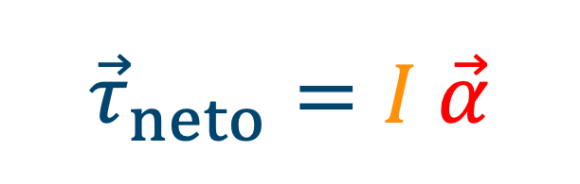
Dinámica de cuerpo rígido: Torque neto no nulo
$${\vec{τ}}_{neto}=I \vec{α}$$

Slide 34
Modelación para el análisis de un cuerpo rígido

Slide 35
Corrección al modelo de dinámica
Ahora el modelo incluye:
Construcción del diagrama de interacciones*.
Construcción de inventarios de fuerzas*.
Construcción de DCLE y DCL (cuando sea necesario).
Predicción de aceleración lineal y aceleración angular.
Construcción de ecuaciones de movimiento. (suma de fuerzas y suma de torques)
Conectar aceleración lineal y angular, cálculo de aceleraciones, fuerzas y revisar inconsistencias.
* opcional
r
g
M
m

Slide 36
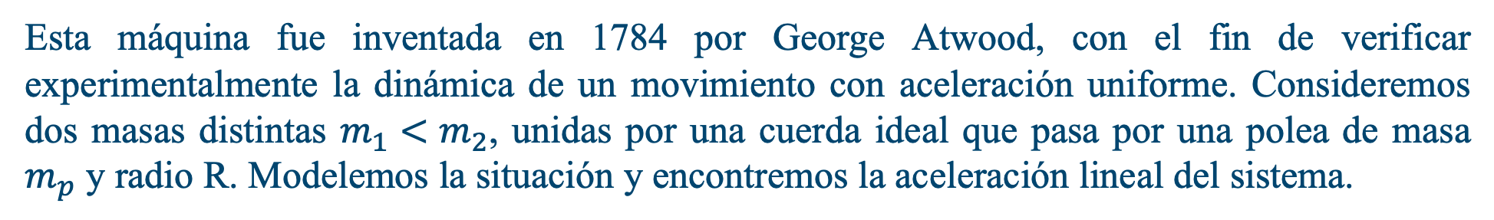



Máquina de Atwood
Esta máquina fue inventada en 1784 por George Atwood, con el fin de verificar experimentalmente la dinámica de un movimiento con aceleración uniforme. Consideremos dos masas distintas $m_{1}<m_{2}$, unidas por una cuerda ideal que pasa por una polea de masa $m_{p}$ y radio R. Modelemos la situación y encontremos la aceleración lineal del sistema.
$$\vec{g}$$
$$m_{2}$$
$$m_{1}$$

Slide 37
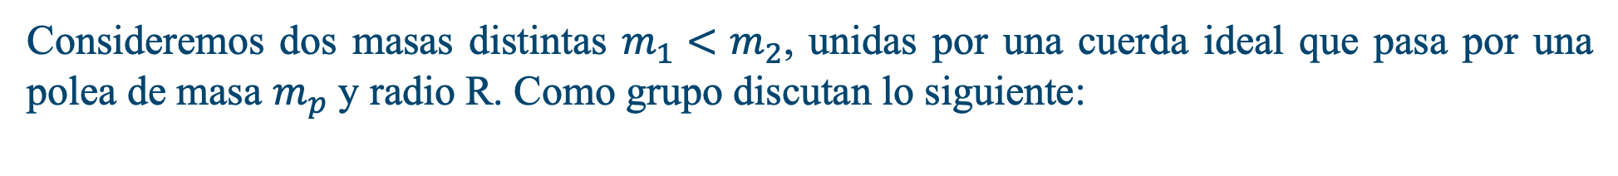
Máquina de Atwood
Consideremos dos masas distintas $m_{1}<m_{2}$, unidas por una cuerda ideal que pasa por una polea de masa $m_{p}$ y radio R. Como grupo discutan lo siguiente:
a. ¿Cuál o cuales son los cuerpos de estudio?
b. ¿De los cuerpos de estudio, ¿cuál(es) rota(n) y cual(es) se trasladan?
c. Realicen el o los DCL y DCLE correspondientes.
d. Predigan las aceleraciones correspondientes.
e. Construyan las ecuaciones de suma de fuerzas y de torques.
$$\vec{g}$$
$$m_{2}$$
$$m_{1}$$

Slide 38
Traslación y rotación combinada
Un cuerpo que tiene rotación en torno a un eje de simetría que pasa por el centro de masa (el eje no cambia de dirección) y también tiene traslación, se puede analizar con el modelo anterior usando dos ecuaciones independientes: una para la traslación del centro de masa y otra para la rotación.

Slide 39

Yoyo
Un disco de masa $M$ y radio $R$ desciende mientras se desenrolla una cuerda atada a su alrededor, como se indica en la figura.
$$\vec{g}$$

Slide 40
Yoyo
Un disco de masa $M$ y radio $R$ desciende mientras se desenrolla una cuerda atada a su alrededor, como se indica en la figura.
Notemos que en este caso, el cuerpo de estudio sufre traslación y rotación.
¿Con qué cuerpos interacúa el disco?
¿Qué fuerzas actúan sobre el disco?
¿Respecto a qué punto rota el disco?
Realicemos un DCL y DCLE para el disco
¿Hacia donde apunta la aceleración lineal y angular del disco?
$$\vec{g}$$

Slide 41
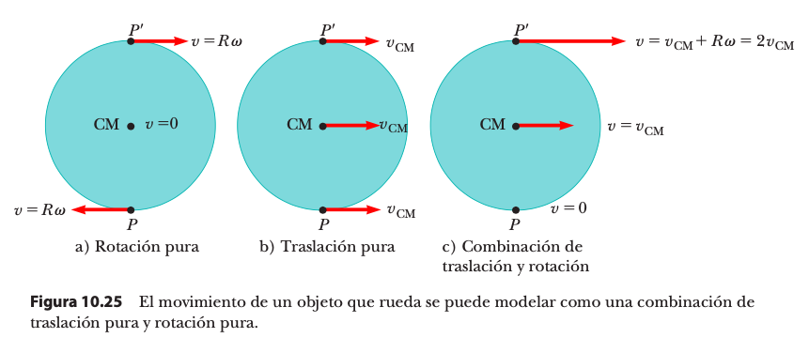
Rodamiento sin deslizamiento

Slide 42
Ejercicio colaborativo
Un disco de 80 [cm] de radio y 20 [kg] de masa tiene enrollado una cuerda de masa despreciable. Al disco se le aplica una fuerza de 200 [N] paralela al piso.
El disco rueda sin deslizar. Modelen la situación y usen el modelo para determinar la aceleración del disco.

